Slide 1
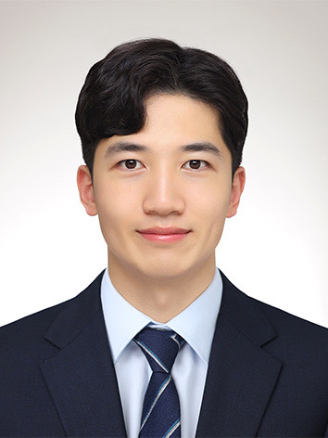
현 재 : 석사과정
관심분야 : Natural Language Processing
E-mail : honghee.lee1101@gmail.com
홈페이지 : https://github.com/HongheeLee
성명 : 이홍희

